Slide 1
История открытия
и исследования клетки

Slide 2
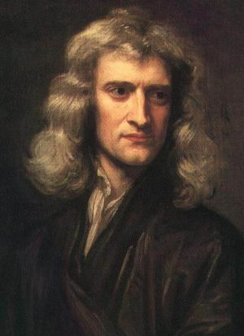
Открытие клетки
Открытие клетки принадлежит английскому естествоиспытателю Р. Гуку, который в 1665 г. впервые рассмотрел тонкий срез пробки в усовершенствованном им микроскопе. На срезе было видно, что пробка имеет ячеистое строение, подобно пчелиным сотам. Эти ячейки Р. Гук назвал клетками

Slide 3
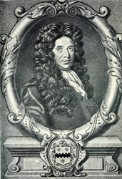
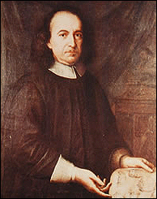
Вслед за Гуком клеточное строение растений подтвердили итальянский врач и микроскопист М. Мальпиги (1675) и английский ботаник Н. Грю (1682). Их внимание привлекли форма клеток и строение их оболочек. В результате было дано представление о клетках как о «мешочках» или «пузырьках», наполненных «питательным соком».
Н. Грю
М. Мальпиги

Slide 4
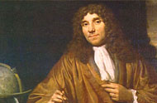
Значительный вклад в изучение клетки внес голландский микроскопист А. ван Левенгук

Slide 5
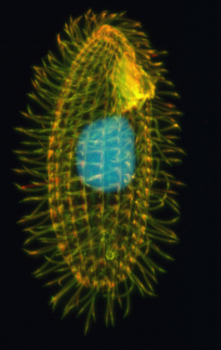
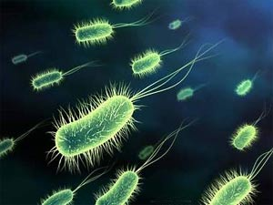
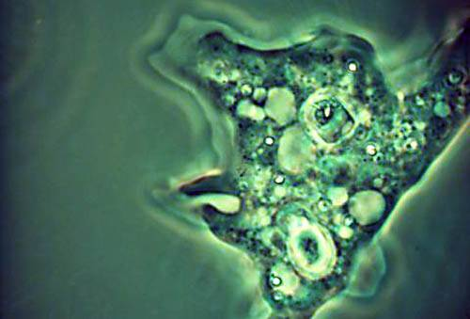
В 1674 г. он открыл одноклеточные организмы:
инфузории
бактерии
амебы

Slide 6
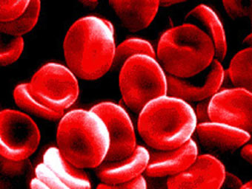
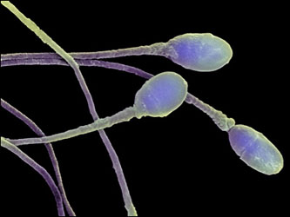
Он также впервые наблюдал животные клетки:
эритроциты крови
сперматозоиды
И

Slide 7
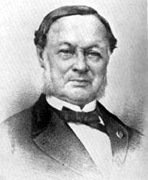
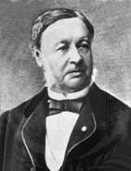
Многочисленные наблюдения по строению клетки, обобщение накопленных данных позволили немецкому зоологу Т. Шванну в 1839 г. сделать ряд обобщений, которые впоследствии назвали клеточной теорией

Slide 8
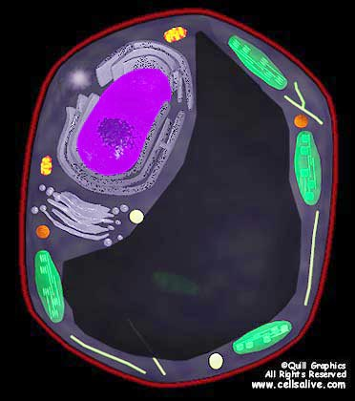
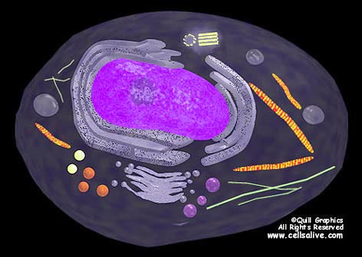
Он показал, что клетки растений и животных принципиально сходны между собой.
животная клетка
растительная клетка

Slide 9
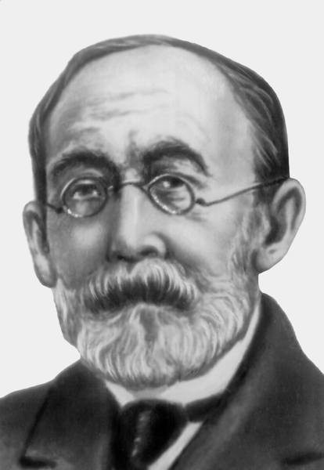
Дальнейшее развитие клеточной теории получило в работах Р.Вирхова (1858), который предположил, что клетки образуются из предшествующих материнских клеток.

Slide 10
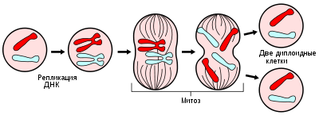
В 1874 г. Русским ботаником И. Д. Чистяковым было открыто деление клетки - митоз и, таким образом, подтвердилось предположение Р.Вирхова.

Slide 11
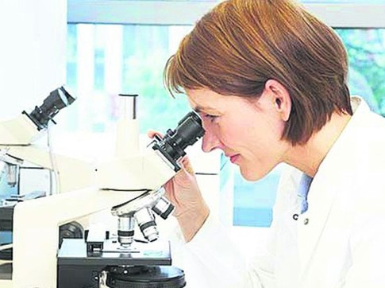
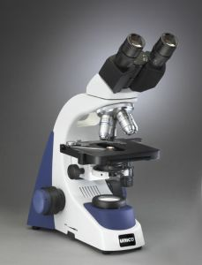
Методы исследования
Основным методом исследования клеток является световая микроскопия. Для изучения мелких структур применяют оптические приборы - микроскопы. Разрешающая способность микроскопов составляет 0,13-0,20 мкм, т.е. примерно в тысячу раз выше разрешающей способности человеческого глаза.

Slide 12
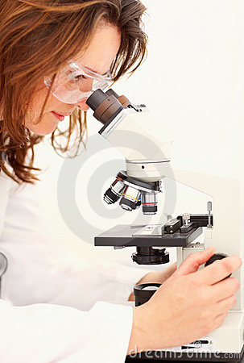
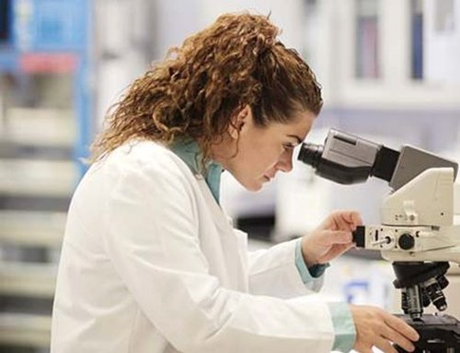

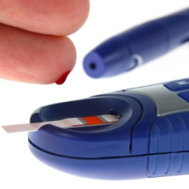
Исследования клетки имеют большое значение для разгадки заболеваний. Именно в клетках начинают развиваться патологические изменения, приводящие к возникновению заболеваний.

Slide 13

Вне клетки жизни нет

